Slide 1

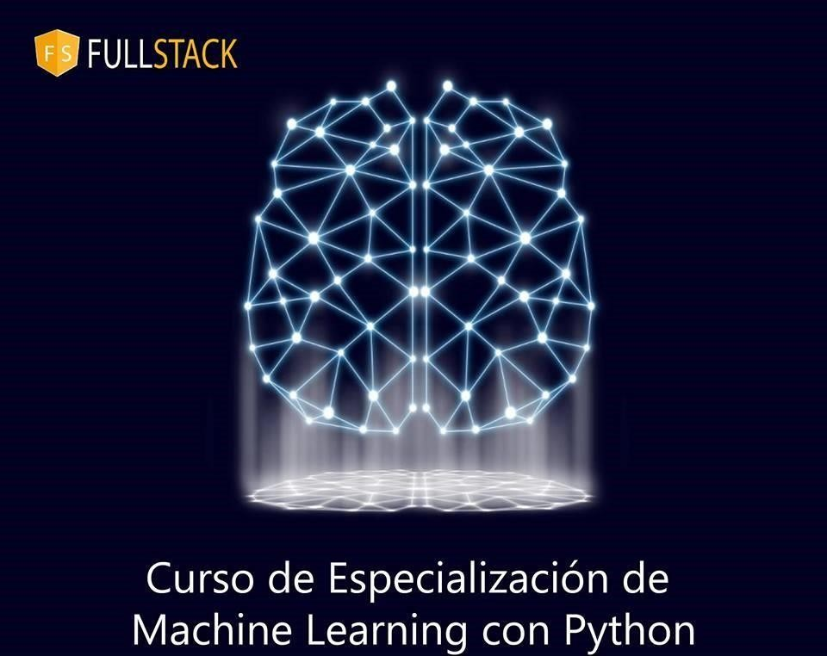


Slide 2
PRESENTACIONES
Nombre
Estudios/Experiencia Laboral
¿Por qué te interesa Machine Learning?

Slide 3
Acerca del Machine Learning
Cada vez un mayor volumen de datos se sigue generando en las organizaciones y se requiere de ciertas capacidades y habilidades para poder identificar patrones ocultos en todo este mar de datos y así lograr predecir comportamientos o eventos futuros mediante un aprendizaje automático.
Las aplicaciones del Machine Learning (ML) son muy diversas y amplias como: pronosticar la fuga de clientes, prevención de fraudes, segmentación de clientes, sistemas de recomendación, reconocimiento de patrones en imágenes, voz y vídeo, análisis de sentimientos, diagnósticos médicos, programas informáticos de inteligencia artificial, entreotros.
En este curso adquirirás los conocimientos, habilidades y técnicas para el análisis de datos y el desarrollo de modelos predictivos. Conocerás al detalle cada fase del proceso de construcción de un modelo de Machine Learning y cómo identificar el valor generado de su puesta en producción.
Conocerás Python como una de las herramientas más fáciles de utilizar para aplicar Machine Learning a casos reales y aplicativos.
Al final del curso tendrás la oportunidad de presentar y sustentar un proyecto final para consolidar los conocimientos
adquiridos durante las sesiones poniéndote a prueba en un escenario competitivo.

Slide 4
¿Qué aprenderemos?
Módulo 1:
Introducción alMachine
Learning
Módulo 3: Entendimiento y Preparaciónde Datos
- Aprenderemos lasdefiniciones claves dentro delML.
- Cómo realizar un buen análisis exploratorio y tratamiento de datos para descubririnsights.
Módulo 5: Construcción y Evaluación deModelos
Módulo 7: Tópicos Adiciones
- Aprenderemos los conceptos, tipos y aplicaciones de ML.
- Una revisión general de las Fases para el Desarrollo de un Modelo deML.
- Aprenderemos a construir los - Revisaremos ciertos tópicos
distintos modelos utilizando los algoritmos de ML supervisados y no supervisados.
- Estudiaremos las distintas técnicas de validación y optimización de modelos.
complementarios relacionados al campo del Machine Learning como Procesamiento del
Lenguaje Natural, Sistemas de
Recomendación y Deep Learning.
Módulo 2:
Librerías dePython
Módulo 4:
Selección de Variablesy
Balanceo deDatos
Módulo 6: Ensamblado deModelos
Revisaremos la sintaxis de Python, funciones y tipos de estructuras de datos principales.
Aprenderemos a utilizar las librerías
de Python para el tratamiento y
análisis de datos.
- Aprenderemos técnicas de balanceo de datos, selección de variables más importantes y cómo definir la mejor forma de dividir los datos para el entrenamiento y validación delmodelo.
- Aprenderemos qué son modelos ensamblados, los tipos que existen y cómo estas técnicas nos permiten obtener un mejor poder predictivo.

Slide 5
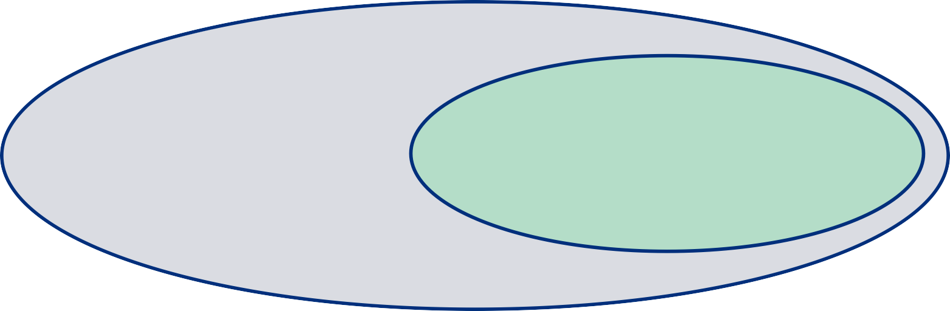
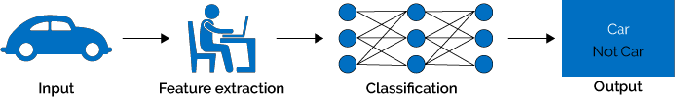
¿Qué es Machine Learning?
ARTIFICIAL INTELLIGENCE
Simulación de los procesos de la Inteligencia humana por máquinas. Esos procesos incluyen:
aprender, razonar, etc.
MACHINE LEARNING
Campo de estudio que le da a los sistemas la habilidad de aprender algo sin ser explícitamente programadas.

Slide 6
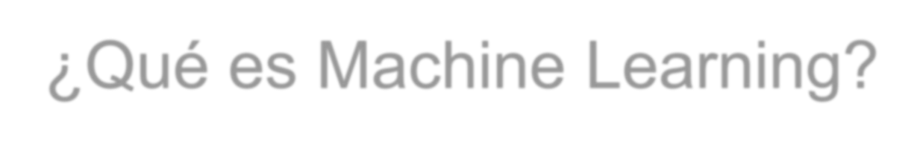
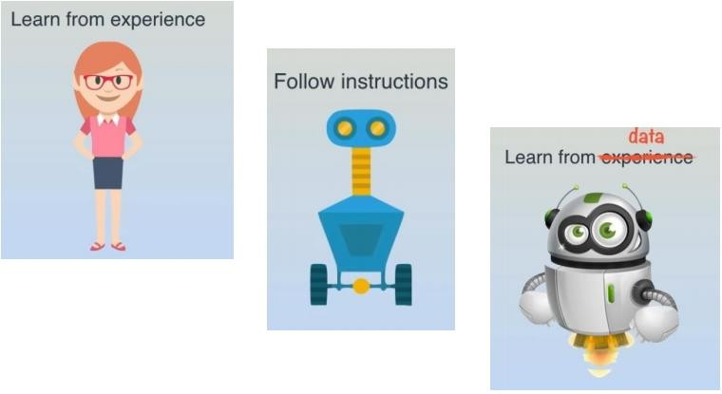
¿Qué es Machine Learning?

Slide 7


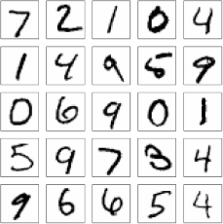


Aplicaciones
Segmentación de clientes potenciales
Pronóstico de fuga de clientes
Detección de fraude
Scoring de Riesgos
Sistemas de Recomendación
Análisis de Sentimientos
Reconocimiento de imágenes, voz, video.
Detección temprana de enfermedades

Slide 8

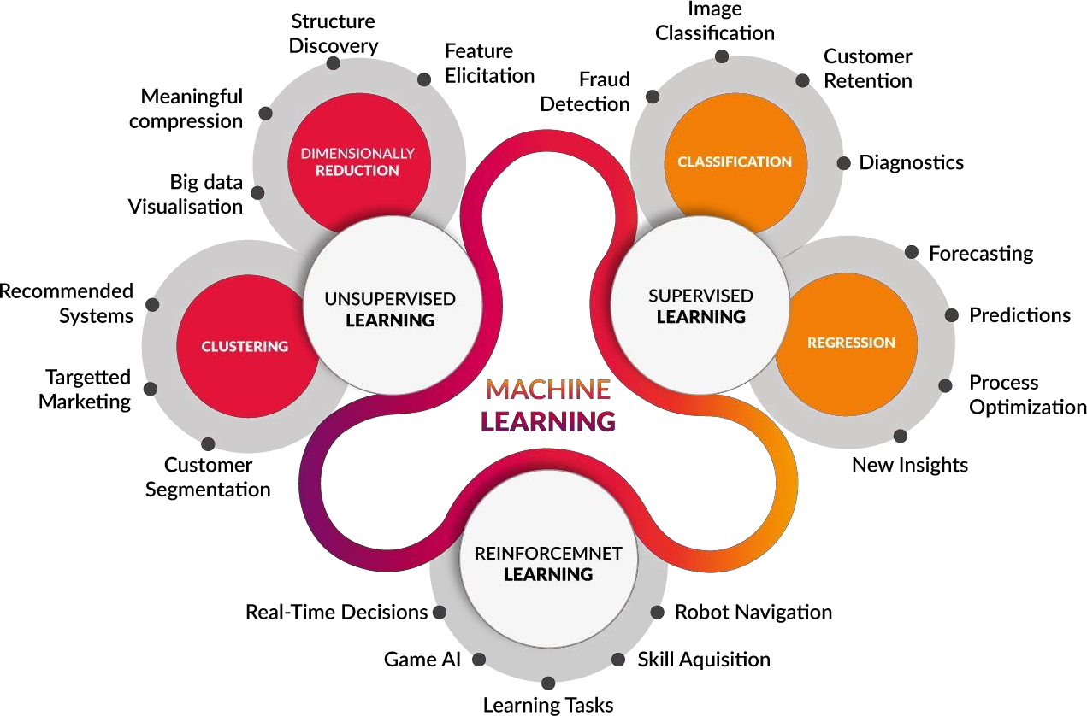
Tipos de Aprendizaje

Slide 9

Aprendizaje Supervisado
Los algoritmos de aprendizaje supervisado se entrenan usando ejemplos etiquetados, a fin de predecir una etiqueta en base a un conjunto de características.
Si la etiqueta es categórica es llamada problema de clasificación, y si es continua, problema
de regresión.
Clasificación
Regresión

Slide 10


Aprendizaje No Supervisado
¿Qué pasa si no se cuenta con data histórica?, es decir sólo se cuenta con las características.
El objetivo es encontrar patrones en los datos y encontrar una estructura.
¿Cuántos Clústers?
6 Clústers
2 Clústers
4 Clústers

Slide 11






Aprendizaje No Supervisado
Aprendizaje Supervisado
K - Medias
Regresión Logística
Clustering
K - Prototipos
Vecinos más cercanos
K - Modas
Clasificación
Regresión
Regresión Lineal
K – Medoids
Bayesiana
Árboles de Decisión
Jerárquico
Máquina de Soporte Vectorial
Métodos Ensamblados
Árboles de Decisión
Redes Neuronales
Ensamblados de Árboles
Redes Neuronales

Slide 12









Fases de Desarrollo de un Modelo de ML
Datos de Prueba
Adquisición de Datos
Ingeniería de Variables
Datos de Entrenamiento
Entrenamiento
Evaluación de Modelos
Ajuste de Hiper
Parámetros
Despliegue del Modelo

Slide 13
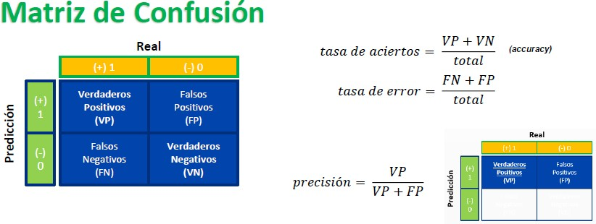
Métricas de Evaluación de Clasificación

Slide 14
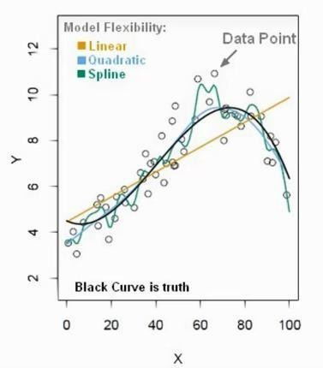
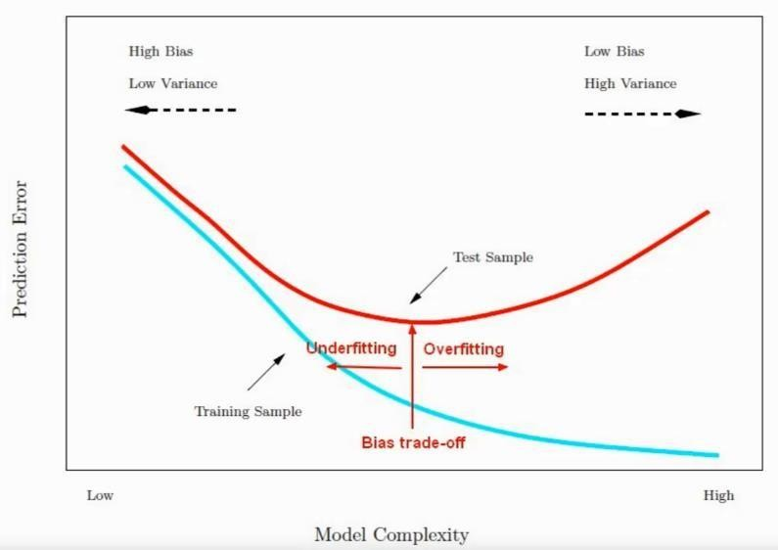
Training vs Testing Metric

Slide 15

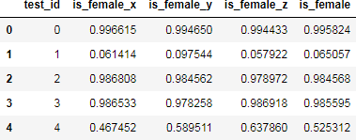





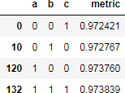

¿Ensamblar Modelos?
Ensamblado – Promedio Ponderado
LightGBM_10
CV:0.972421
PUB:0.97447
LB PRIV: 0.97384
x 5/8
XGB_19
CV: 0.973982
PB: 0.97488
CV:0.972767
PUB:0.97440
x 1/8
PRIV: 0.97460
LB PRIV: 0.97414
x 2/8
LightGBM_26
CV:0.973760
PUB:0.97437
LB PRIV: 0.97444

Slide 16
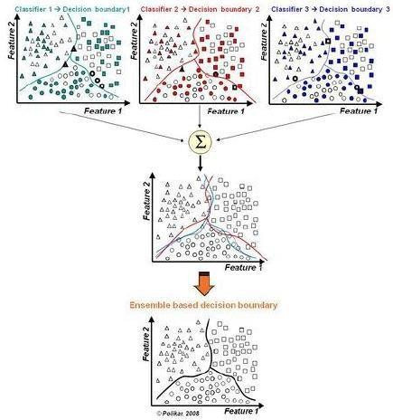
Métodos Ensamblados

Slide 17
Medición de Resultados
Resultados Modelo de Propensión de Compra
RT Ingr/Costos
Indicadores por decil
% Ingresos
100
91.22
100%
98.3%
98.4%
99.0%
99.5%
99.7%
100.0%
80
95.7%
90%
89.9%
86.8%
60
80%
40
70%
69.0%
20
17.68
60%
9.93
5.26
2.00
0.97
0.87
0.46
0.22
0.58
0
50%
Nro Decil
1
2
3
4 5
RT Conversión
6
7
% Ingresos
8
9
10
Se dividió la base por deciles según los resultados del modelo. Los primeros 5 grupos generaron el 98% de los ingresos totales de la campaña feb-17.

Slide 18



Caso Práctico en Python

